Slide 1
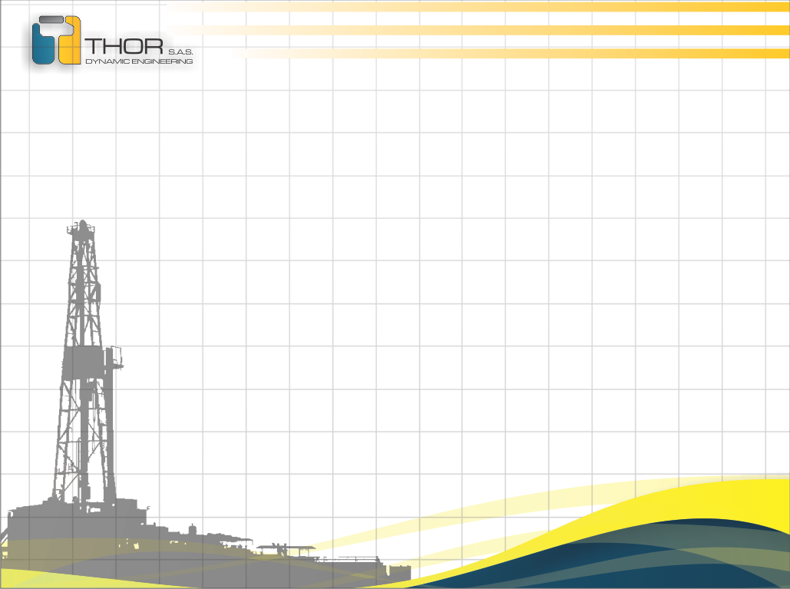
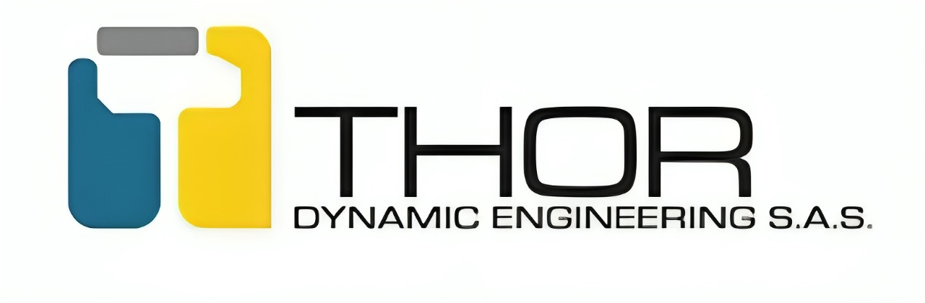
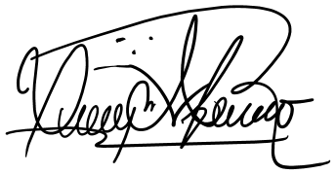
POLITICA INTEGRAL DE CALIDAD, SEGURIDAD, SALUD EN EL TRABAJO Y MEDIO AMBIENTE
THOR DYNAMIC ENGINEERING S.A.S., es una empresa dedicada al diseño, fabricación, prestación de servicios y comercialización de bienes de capital para el sector energético; THOR DYNAMIC busca en la realización de sus procesos, satisfacer a sus clientes con productos y servicios de alta calidad, desarrollando sus actividades de conformidad con los requisitos legales, especificaciones de producto y otras regulaciones o requisitos aplicables en el ámbito municipal, departamental y nacional, y los contractuales en materia de calidad, seguridad, salud en el trabajo y medio ambiente.
THOR DYNAMIC promoverá condiciones de trabajo seguras y saludables para la prevención de lesiones y/o deterioro de la salud relacionados con el trabajo,promoviendo el bienestar físico y mental del personal que apoya nuestras actividades con un adecuado manejo de los recursos naturales, de la prevención de la contaminación, y adaptación el compromiso al cambio climático.
Nuestra organización está comprometida con el mejoramiento continuo de todos sus procesos, reflejado el alcance de nuestros objetivos, a través de un Sistema integrado de Gestión, acorde a la magnitud y naturaleza de nuestros riesgos, que permita la prevención de incidentes, enfermedades laborales, la minimización de los impactos negativos en la calidad o entrega de nuestros servicios y productos. Así mismo está comprometida con la eliminación de los peligros, la reducción de los riesgos para el sistema de seguridad y salud en el trabajo y la consulta y participación de los trabajadores o sus representantes.
Víctor Rodriguez Barrera
Representante Legal
Versión:11
Fecha: 18-07-2025

